Slide 1
Android-USB
When life gives you lemons,
make lemonade

Slide 2
목차
프로젝트 소개
프로젝트 배경
USB
USB/IP
프로젝트 구조
Client-Server 구조
Android 구조
프로젝트 활용
프로젝트 일정

Slide 3
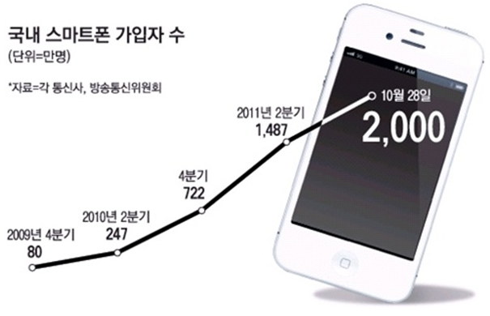
프로젝트 소개
프로젝트 배경
-스마트폰 가입자 증가

Slide 4
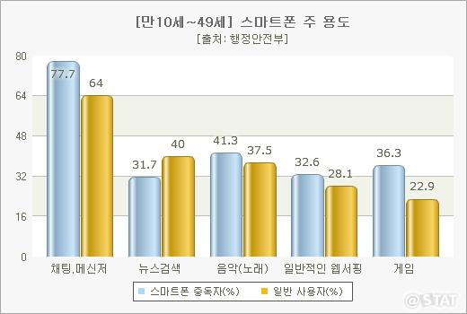
프로젝트 소개
프로젝트 배경
- 다양한 스마트폰 사용 용도

Slide 5
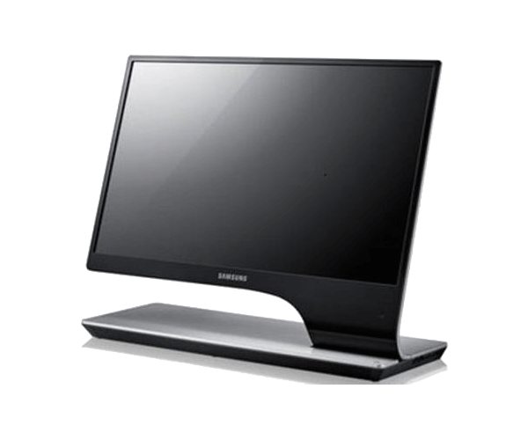
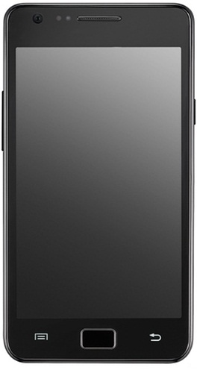
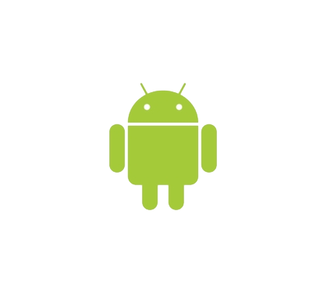
프로젝트 소개
프로젝트 배경
- PC + 스마트폰 = ?
USB/IP

Slide 6
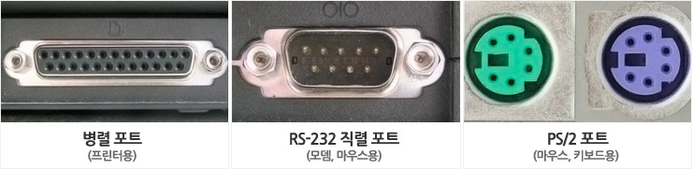
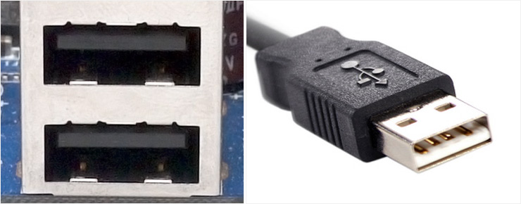
프로젝트 소개
USB
-USB (Universal Serial Bus / 범용 직렬 버스)컴퓨터와 주변 기기를 연결하는 데 쓰이는 입출력 표준 가운데 하나.
기존의 다양한 직렬, 병렬 연결방식의 통합을 위해 만들어졌다.
기존 포트들 -> USB 포트

Slide 7
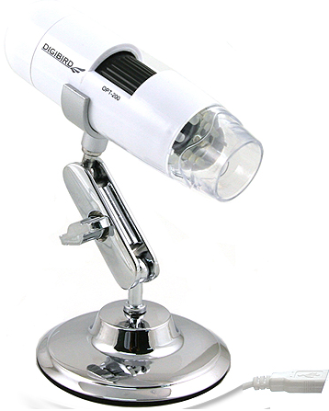
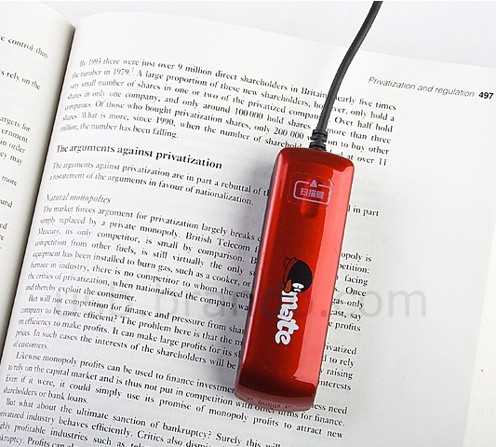
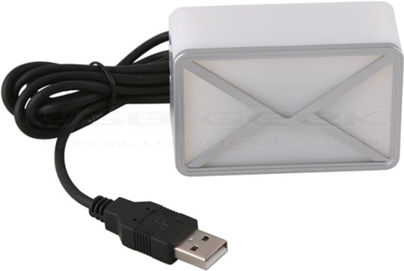
프로젝트 소개
USB
- 다양한 USB장치들
USB웹 메일 알림이
USB현미경
USB스캐너

Slide 8

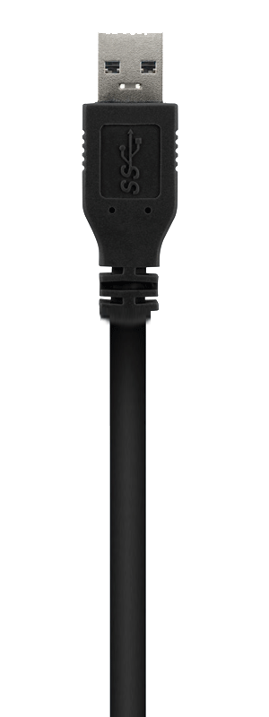

프로젝트 소개
USB

Slide 9
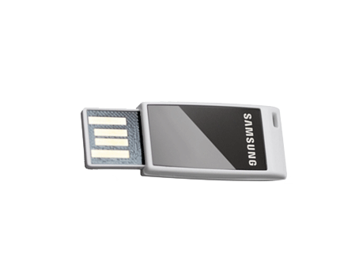
프로젝트 소개
USB/IP
Client
IP Network
Server
< USB/IP >
실제 다른 PC(서버)에
연결된 USB장치를
USB/IP 이용하여
직접 연결된 것 처럼 사용

Slide 10
프로젝트 소개
USB/IP
Client
IP Network
Server
< android-USB >
장치를 공유하는 서버부분을
안드로이드폰에 포팅.
안드로이드의 서비스가
클라이언트 PC에서는
특정 USB장치처럼 보임.

Slide 11
프로젝트 구조
Client-Server 구조
개발 영역
포팅 영역
< Client >
PC (Windows)
< Server >
Android
< Device >
Android
Windows App
USB/IP App
Service App
Device Control Manager
Device Control Manager
USB Device Driver
USB/IP
(Stub Driver)
USB/IP
(VHCI Driver)
VHCI Driver

Slide 12
프로젝트 구조
Android 구조
Applications
USB/IP App
Service App
Alarm
Home
…
Application Framework
Activity Manager
View System
Notification Manager
Location Manager
…
Libraries
Android Runtime
Surface Manager
SQLite
Core Libraries
Dalvik Virtual Machine
…
WebKit
SSL
Linux Kernel
USB/IP
VHCI Driver
Camera Driver
USB Driver
…

Slide 13

프로젝트 활용
-카카오톡, 문자 메시지를 PC에서 이용
Client
Server
USB/IP

Slide 14

프로젝트 활용
-사진 촬영 후 바로 PC로 저장
Client
Server
사진저장
USB/IP
사진촬영

Slide 15


프로젝트 활용
-터치기능을 PC의 입력 장치로 활용
Client
Server
터치패드
USB/IP
터치정보

Slide 16
프로젝트 활용
-스마트폰을 이용한 본인 인증
Client
Server
인증정보
본인인증
USB/IP
사용자
정보

Slide 17
프로젝트 활용
왜 USB/IP인가?
USB표준에 맞춰 동작하기 때문에, 기존에 USB를 이용 하는 모든 윈도우 프로그램을 수정 없이 사용이 가능.
Client PC에 USB장치로 인식하게만 하면 스마트폰에서 할 수 있는 모든 것이 PC에서 가능.

Slide 18
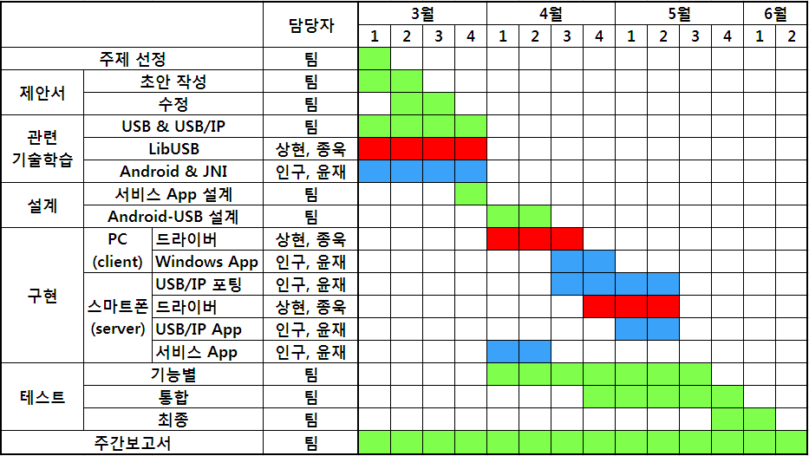
프로젝트 일정

Slide 19

감사합니다.

